Slide 1

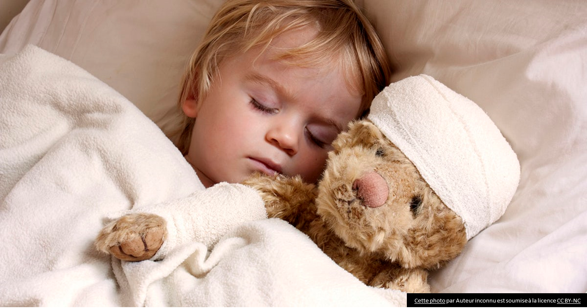

Premiers secours pédiatriques
03.2022

Slide 2


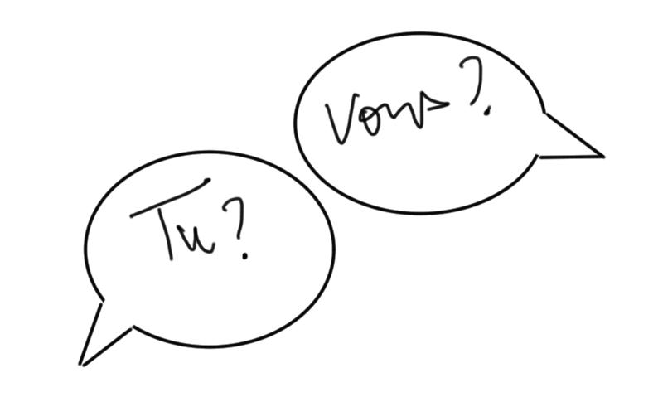


Bienvenue
Prénom

Slide 3

Quelles sont vos :
Attentes ?
Craintes ?

Slide 4

Objectifs: «vous serez capable de….»
Connaître la chaîne de survie et privilégier la prévention
Evaluer, agir et gérer correctement une situation d’urgence pédiatrique
Donner correctement l’alarme et faire des transmissions

Slide 5

Programme du cours
Situation d’urgence pédiatrique
Maladies et traumatologies pédiatriques
Position latérale de sécurité
Chaîne de survie pédiatrique
Désobstruction voies aériennes supérieures
Réanimation pédiatrique

Slide 6
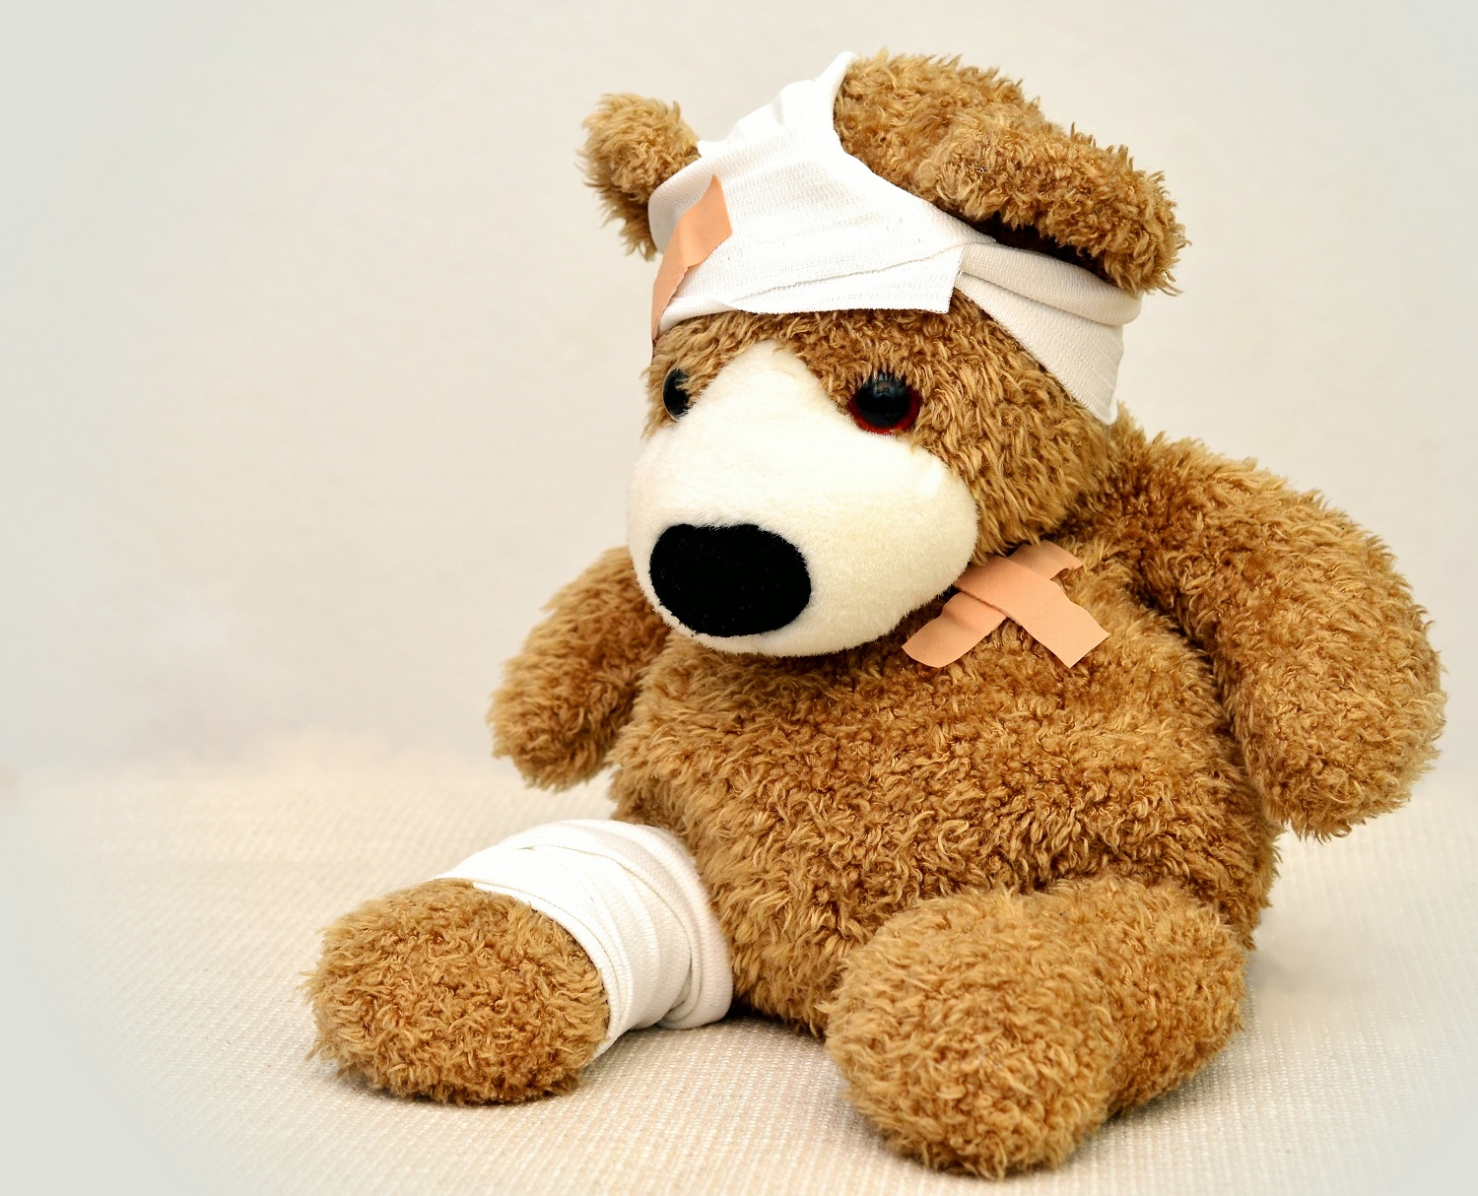
Situation d’urgence pédiatrique

Slide 7

Agir ?
Oui….mais de manière sécuritaire !
Sécurité
Route, feu, gaz, armes, animaux
Scène
Lieu, météo
Situation
Victimes, témoins, hémorragies

Slide 8


Aborder l’enfant
Ecouter
Si l’enfant est conscient, il va exprimer ce qu’il ressent. Il faut le questionner pour savoir ou il a mal et pouvoir agir et transmettre ses plaintes aux secours si nécessaire.
Observer
L’environnement immédiat, la posisiton de l’enfant permet souvent de déterminer s’il s’agit d’un accident ou d’un malaise. Des signes sont également observés sur l’enfant (pâleur, sueur, brûlure, plaie, vomissement,…). Il faut parfois dégager un vêtement pour constater une hémorragie, un traumatisme, etc.

Slide 9
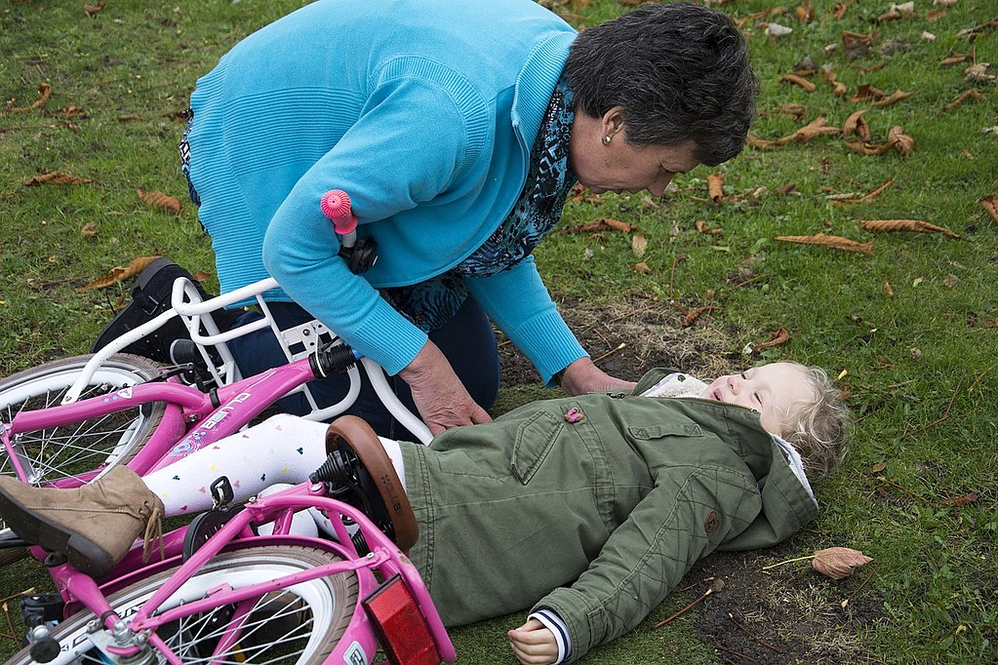
Evaluer l’état de l’enfant
Observer
Conscient?
Inconscient ?
Respiration ?
Position de l’enfant
Signes de traumatisme
Pâleur
Sueur
Brûlure
Fière
Saignement
Eruption cutanée
Sueur
Plaie
- …
Ecouter
Conscient
- Ressentis
- Plaintes
- Douleurs
- Pleurs
- Cris
Inconscient
- Bruits
- Gémissements
- Gasp
- …

Slide 10

Evaluer l’état de l’enfant
Quand chaque minute compte
Il est important de reconnaître une urgence vitale qui indique que la vie de l’enfant est menacée et demande une intervention immédiate.
Après une évaluation rapide de la situation, appeler les secours pour perdre le moins de temps possible.
Si vous appelez les secours pour un enfant que l’on vous a confié, n’oubliez pas de prévenir ses parents dans un deuxième temps.

Slide 11
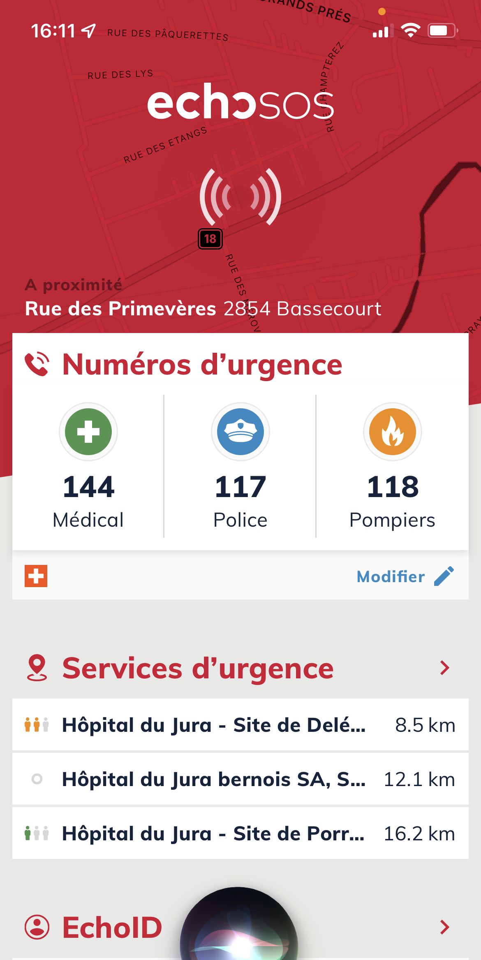
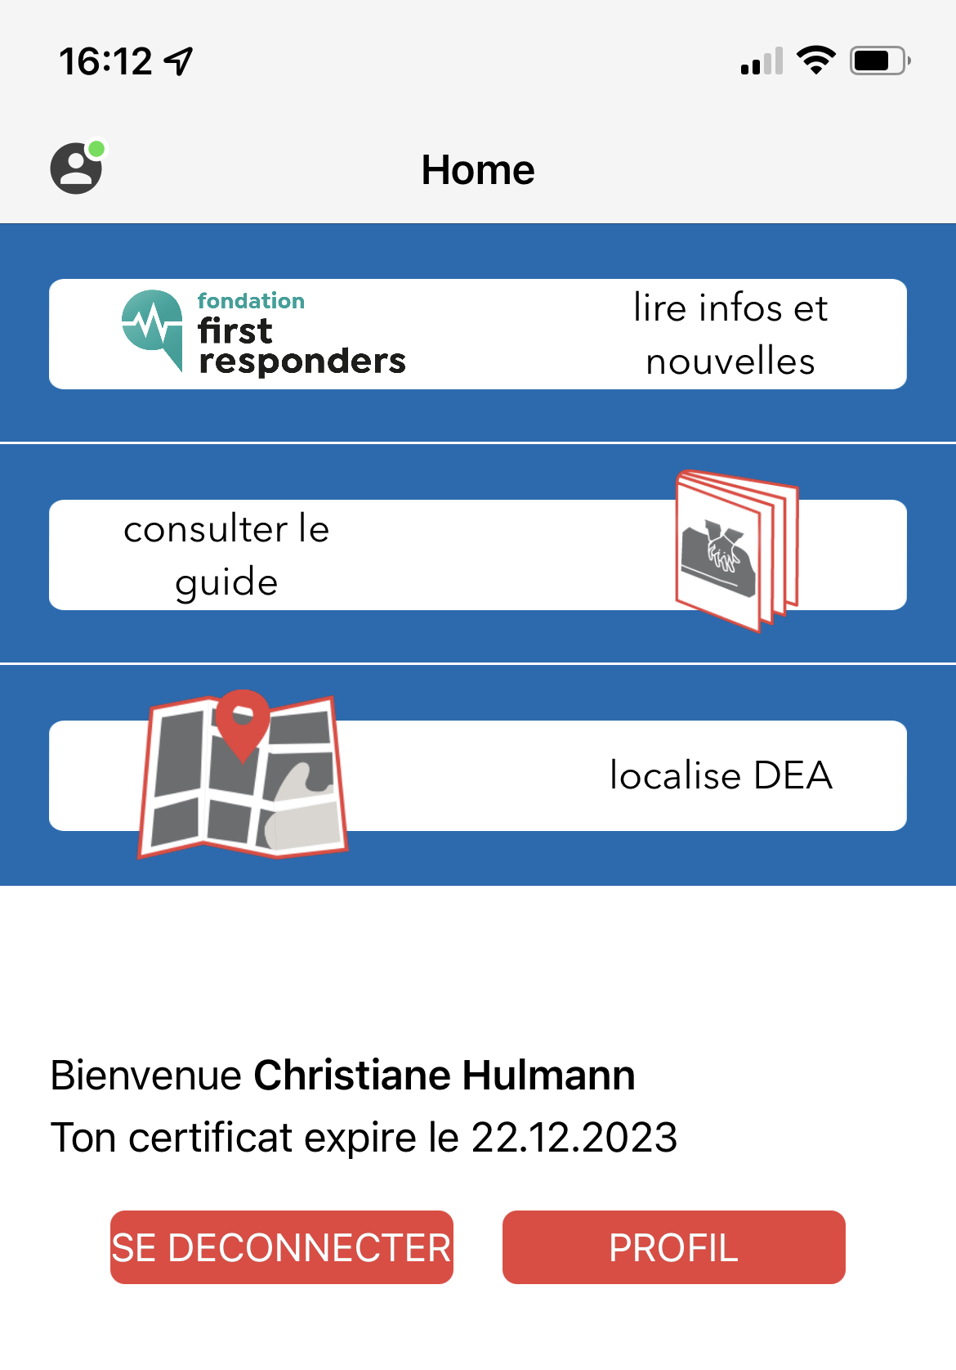

Numéros d’urgence
Applications
Ambulance : 144
Police : 117
Pompiers : 118
Urgences en Europe : 112
REGA : 1414
Centre toxicologique : 145
Premiers répondants

Slide 12

Chaîne de survie pédiatrique

Slide 13
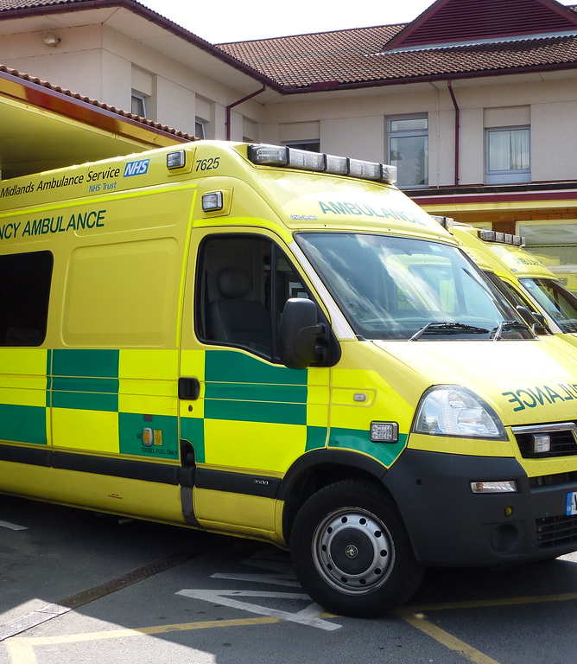
Définition de la notion d’urgence
Définition du Larousse:
Urgence: Situation pathologique dans laquelle un diagnostic et un traitement doivent être réalisés très rapidement.
On peut différencier le degré d’urgence :
Extrême urgence
Urgence Absolue
Urgence Relative
Extrême Urgence : il s’agit du plus haut niveau de risque
Urgence absolue : le pronostic vital du blessé est engagé
Urgence relative : la vie du blessé n’est pas en danger dans l’immédiat

Slide 14
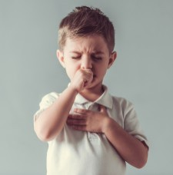
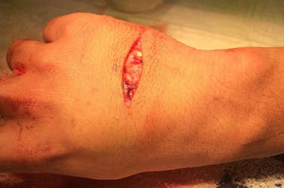
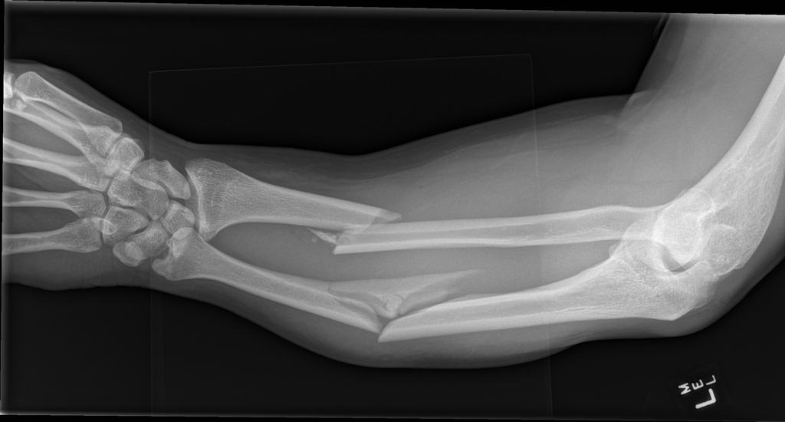
Mise en pratique
Exercice
Prenez 10 min pour choisir un accident ou une maladie à traiter et développer vos actions dans l’ordre de priorités et définir s’il s’agit d’une urgence relative, absolue ou extrême.

Slide 15
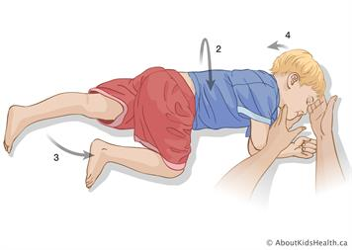
Position Latérale de Sécurité
Respire
Inconscient
Assurer la surveillance
Veiller à le couvrir

Slide 16
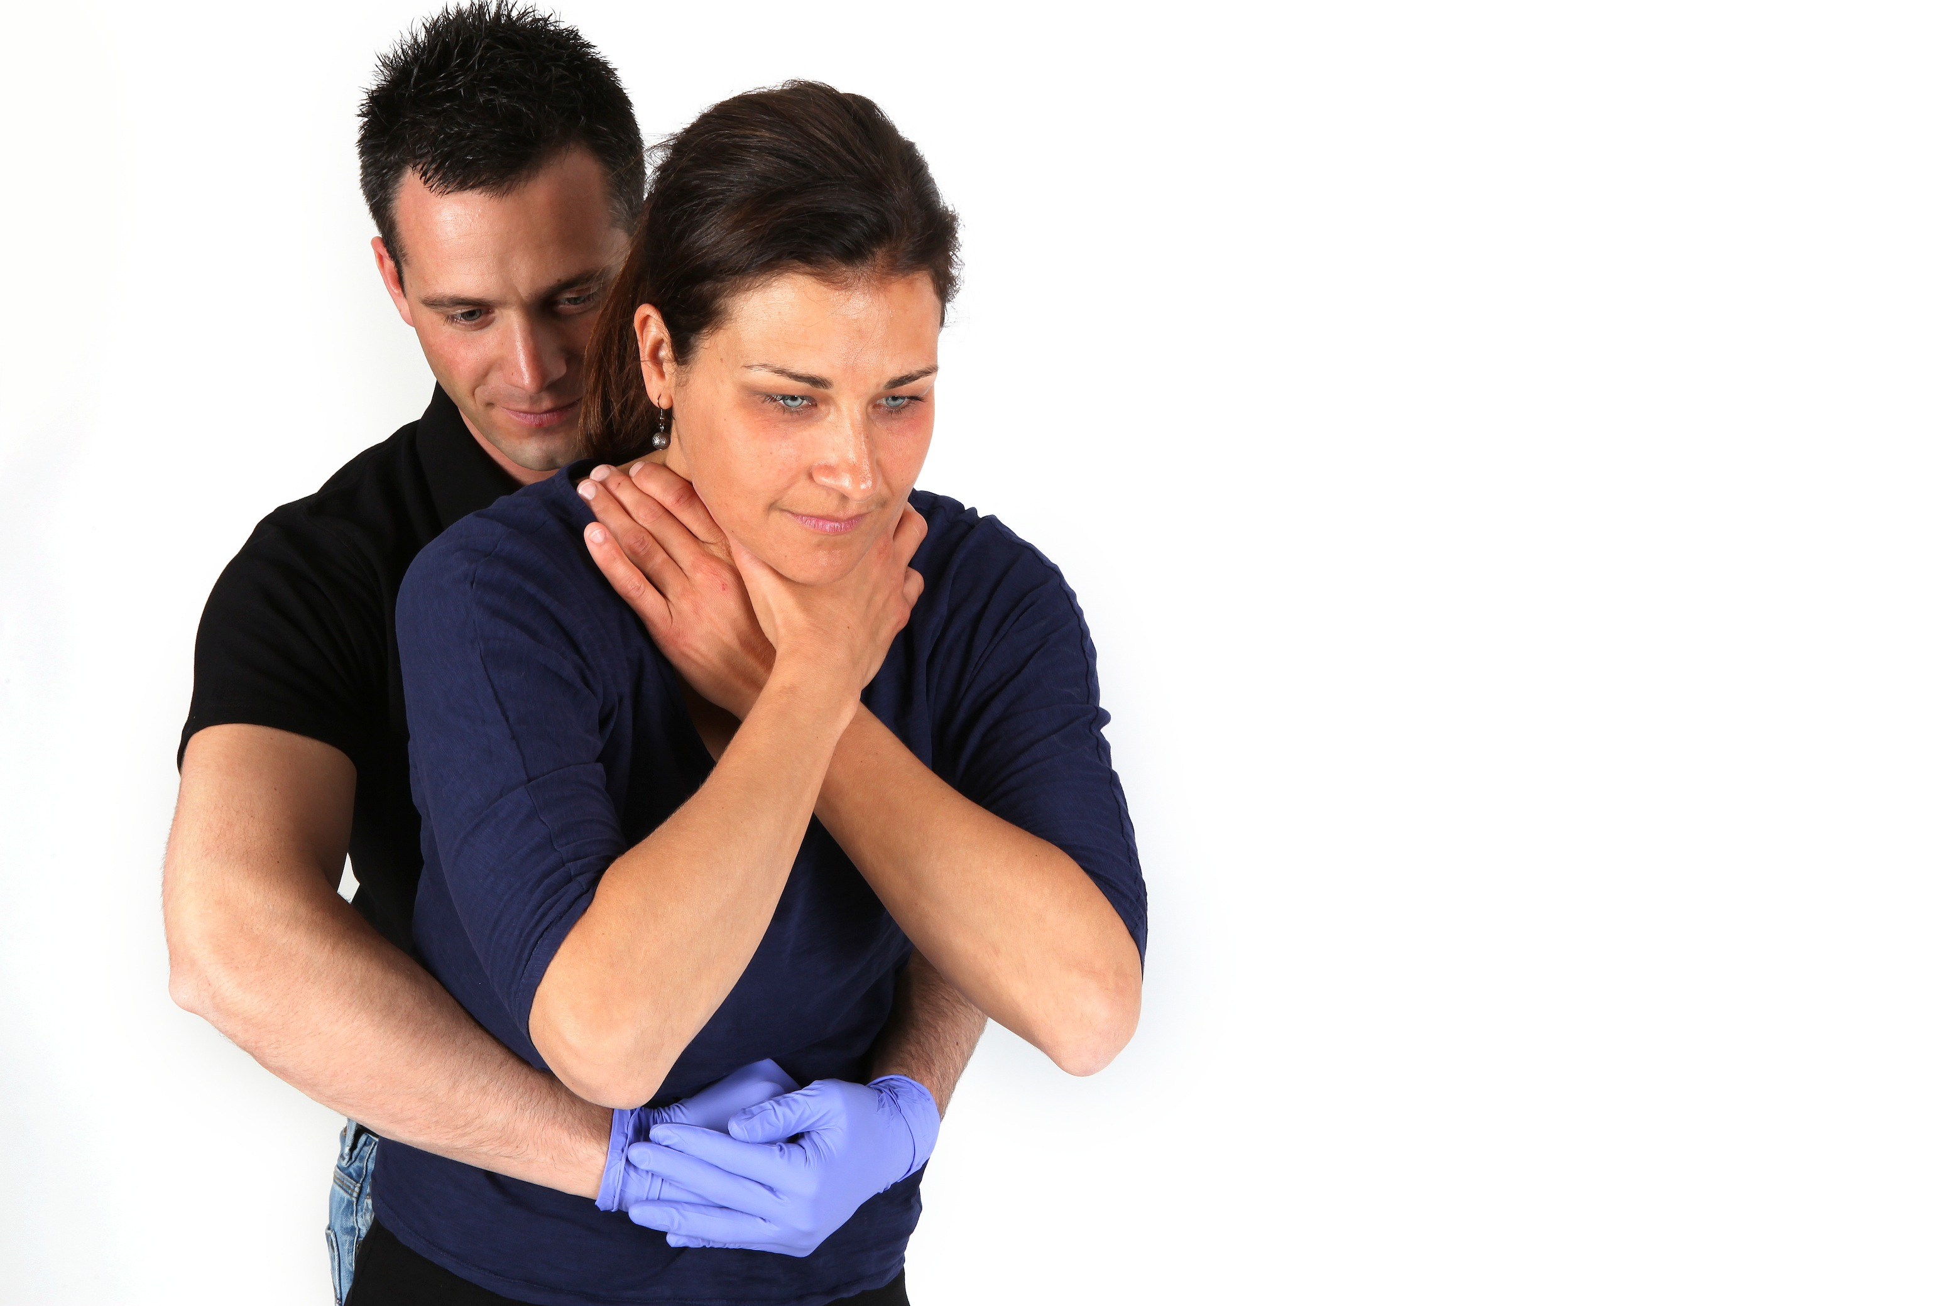
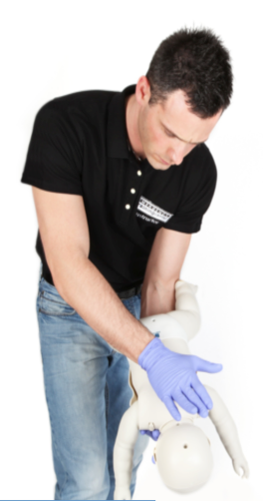
Obstruction des voies respiratoires
Manœuvre de Heimlich
Manœuvre de Mofenson
Obstruction complète
5 tapes dorsales
5 compresssions
3 séries de chaque
Obserer cavité buccale
Si pas efficace : CAB
Obstruction complète
Personne consciente
Si inconsciente, allonger et compressions thoraciques
Compressions thoraciques puis observer cavité buccale

Slide 17
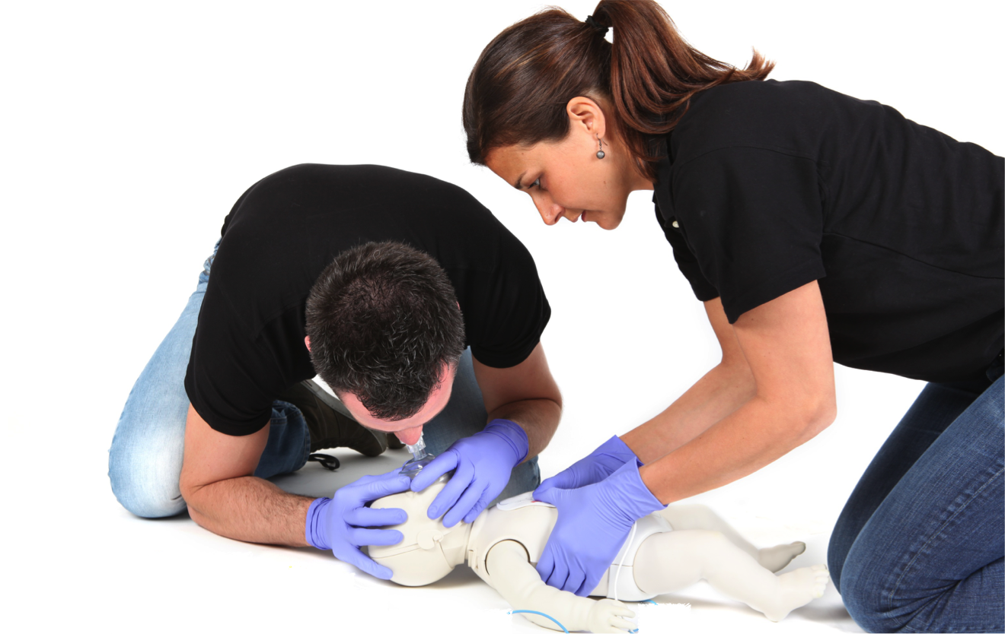
La réanimation pédiatrique

Slide 18
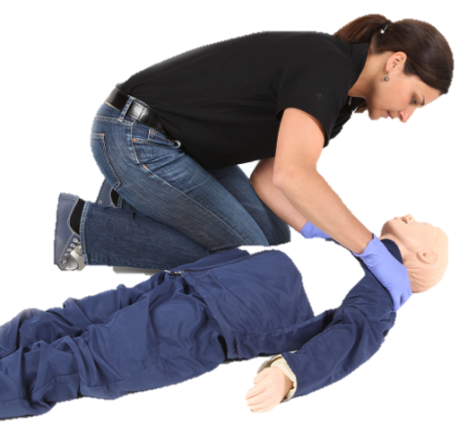

Evaluation de l’état de conscience
Stimulation verbale
Stimulation douloureuse

Slide 19
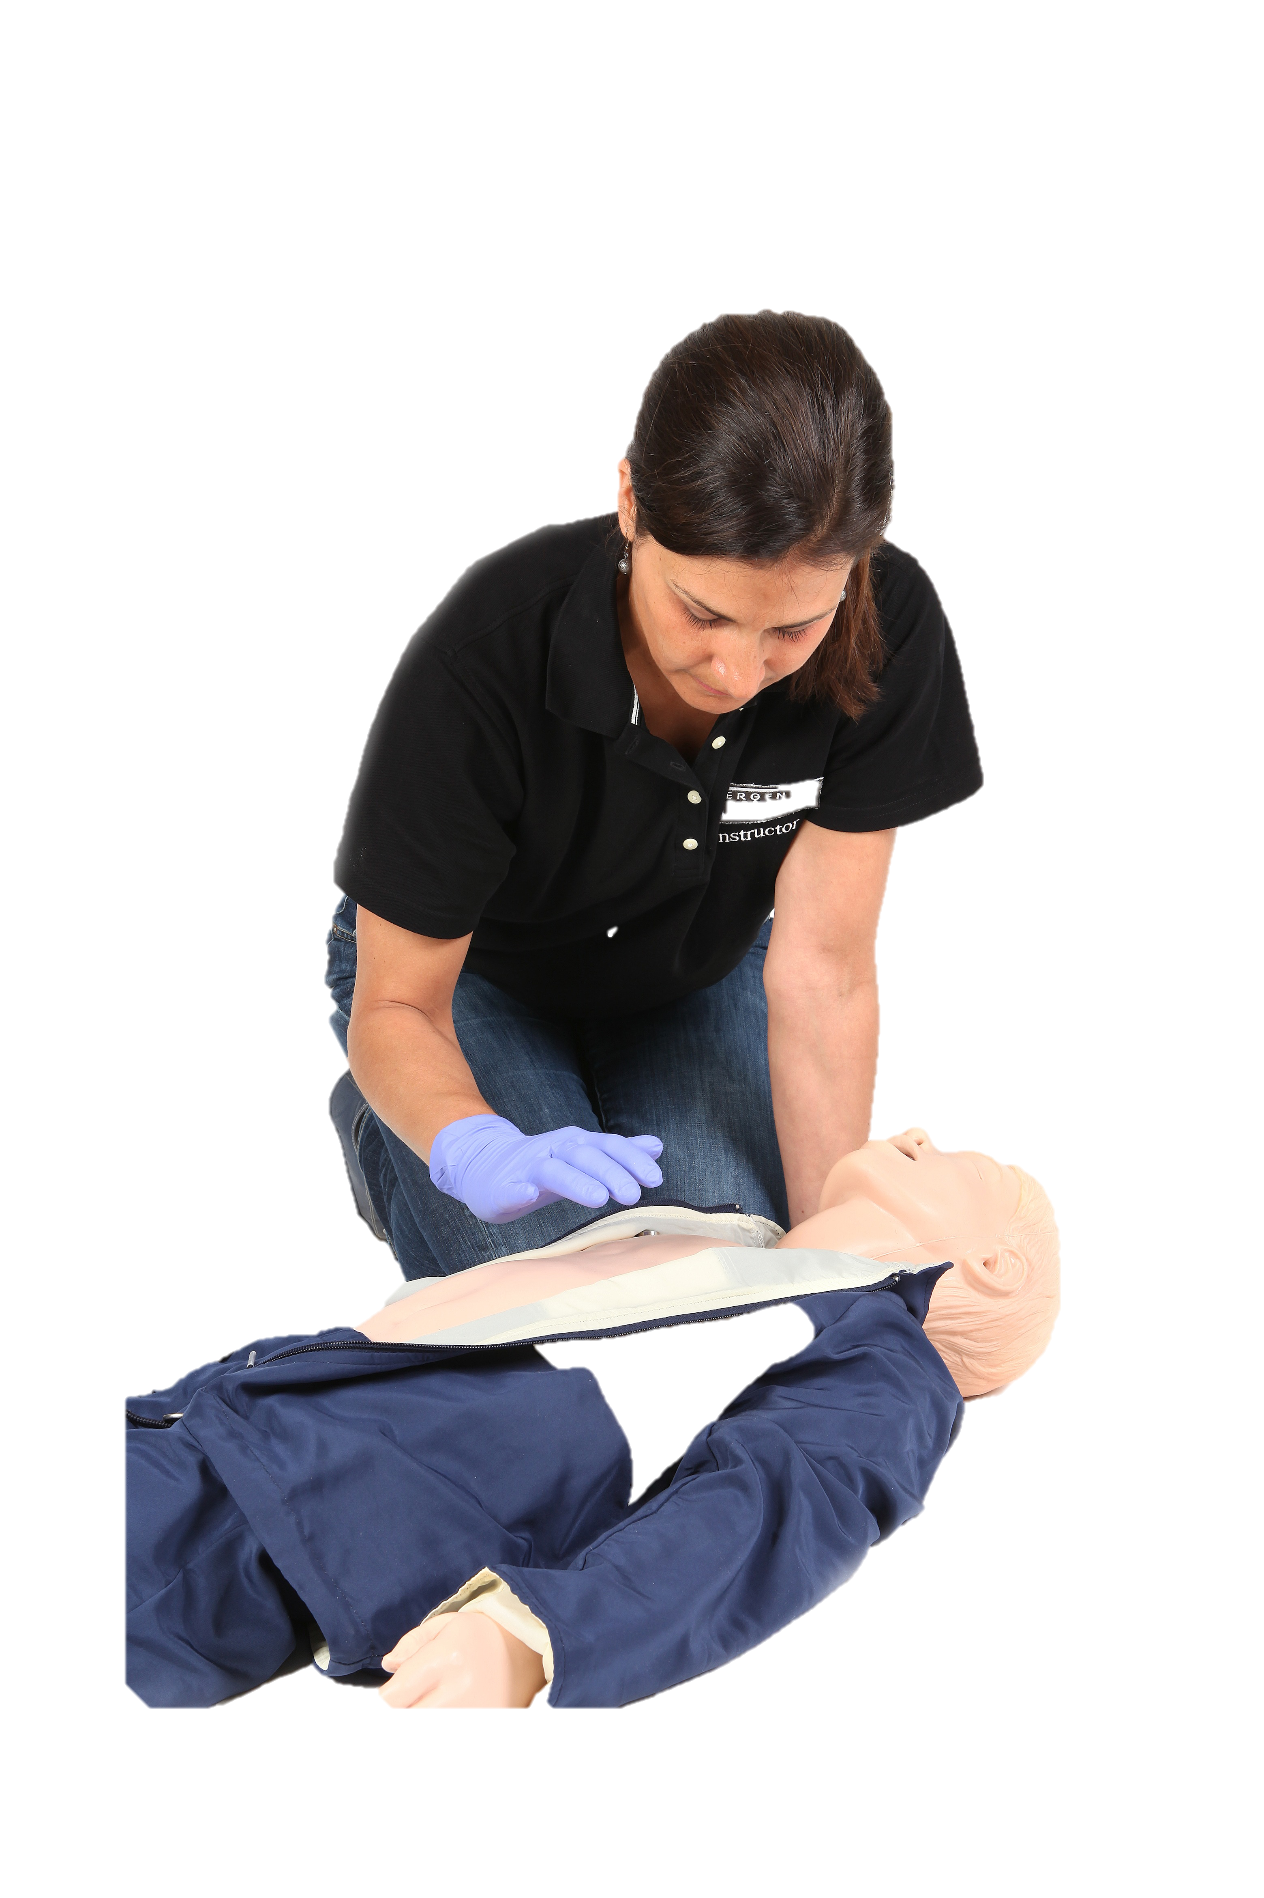
Evaluation de la Respiration
Absence de respiration ?
Gasp ?

Slide 20
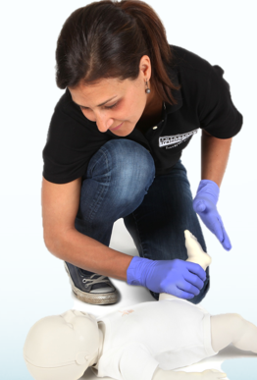
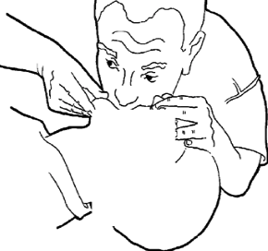
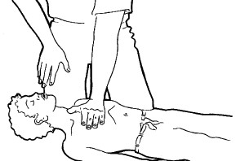
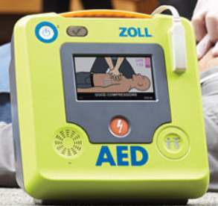
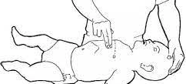
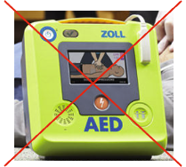
RCP pédiatrique
1 an et +
5 ventilations avant massage
15:2
< d’un 1 an
1 main
Défibrillation pédiatrique
5 ventilations avant massage
15:2
2 doigts
Pas de défibrillation
15/2
15/2

Slide 21
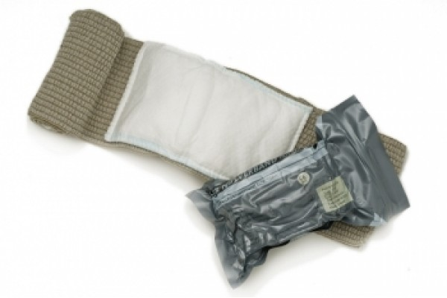
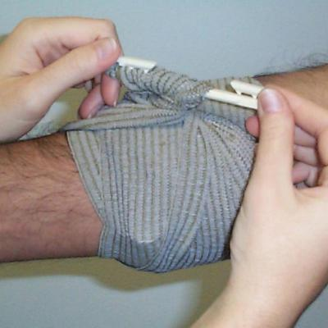
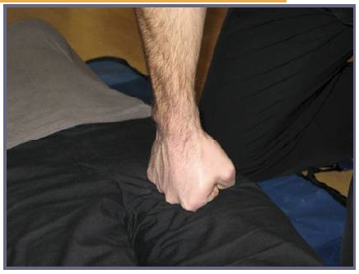
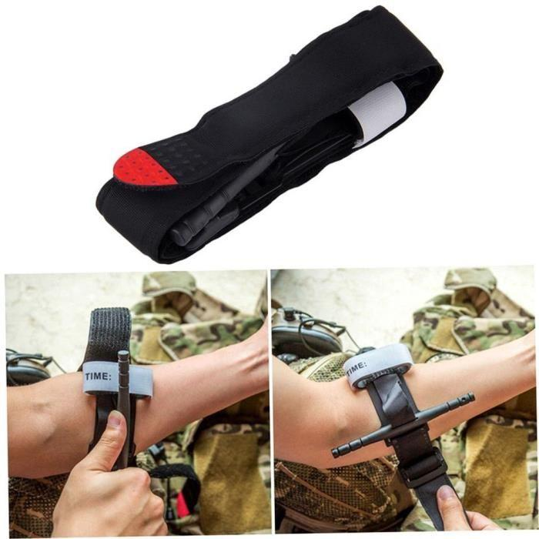
Hémorragies externes
Hémostase en 3 phases:
Pansement compressif
Compression directe
Garrot

Slide 22


Slide 23


Sources images
https://i.unimedias.fr/2017/08/23/istock-103953169.jpg?auto=format%2Ccompress&crop=faces&cs=tinysrgb&fit=crop&h=453&w=806
https://img.myloview.fr/posters/gyrophare-bleu-400-233055.jpg
https://cdn.pixabay.com/photo/2017/05/15/08/53/question-mark-2314111_960_720.jpg
https://www.google.com/url?sa=i&url=https%3A%2F%2Fwww.revuegestion.ca%2Fquatre-questions-a-se-poser-pour-bien-gerer-sa-croissance&psig=AOvVaw2QUfDIgw_AACXDbEYuVWfN&ust=1649174460993000&source=images&cd=vfe&ved=0CAsQjRxqFwoTCLD2yb7k-vYCFQAAAAAdAAAAABAD
Cette photo par Auteur inconnu est soumise à la licence CC BY-SA
Cette photo par Auteur inconnu est soumise à la licence CC BY-NC-ND
Cette photo par Auteur inconnu est soumise à la licence CC BY-SA

